Slide 1
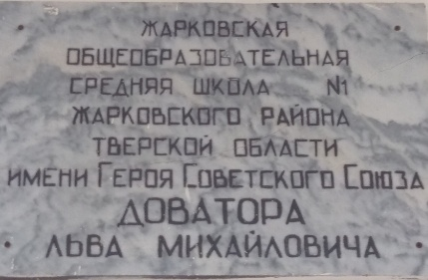
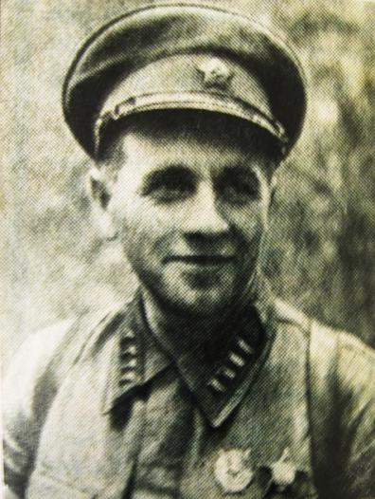
Герои страны.
Лев Доватор
МОУ «Жарковская СОШ №1»
Проект подготовили:
Ковалёв Сергей,
Марков Александр
Участники проекта: ученики 6 «А», 6 «Б», 7 «А» классов
Пгт Жарковский 2018 г.

Slide 2
АКТУАЛЬНОСТЬ ИССЛЕДОВАНИЯ
Изучение истории родной земли, истинной истории нашего Отечества, его боевых, трудовых и культурных традиций остается важнейшим направлением в воспитании чувства любви к Родине, в воспитании гражданина.
Соприкасаясь с военной историей, мы, подрастающее поколение, приобщаемся к трудовому и ратному подвигу народа, учимся на героических примерах великих предков беззаветному служению Отечеству.

Slide 3
ЦЕЛЬ ИССЛЕДОВАНИЯ:
собрать и изучить информацию о герое Советского Союза Льве Михайловиче Доваторе, чьё имя носит наша школа

Slide 4
ЗАДАЧИ ИССЛЕДОВАНИЯ:
1 . Изучить историю названия школы.
2. Познакомиться с биографией Доватора Льва Михайловича.
3. Узнать, как связано имя Доватора с историей нашего поселка.
4. Найти произведения о Доваторе ( в музыке, литературе, искусстве)
5. Рассказать о результатах исследования одноклассникам.

Slide 5
ГИПОТЕЗА ИССЛЕДОВАНИЯ:
Если каждый житель нашего посёлка с детских лет будет интересоваться и знать историю своего посёлка, историю своей школы, историю своей улицы, то он будет передавать эту информацию из поколения в поколение, что привьёт интерес к истории своего родного края и любви к нему.

Slide 6
ЭТАПЫ ИССЛЕДОВАНИЯ:
I этап. Анкетирование, опросы, беседы.
II этап. Сбор и анализ информации.
III этап. Отчёт о проделанной
работе.

Slide 7
МЕТОДЫ ИССЛЕДОВАНИЯ:
опрос одноклассников (5 «А», 6 «А», 5 «Б»)
знакомство с газетными статьями прошлых лет;
обращение в музей воинской и трудовой славы (МОУДО «Жарковский Дом детского творчества»)
Экскурсия в школьный музей боевой славы
обращение в поселковую библиотеку;
анализ фотографий, литературных произведений, картин, фильмов о Доваторе

Slide 8
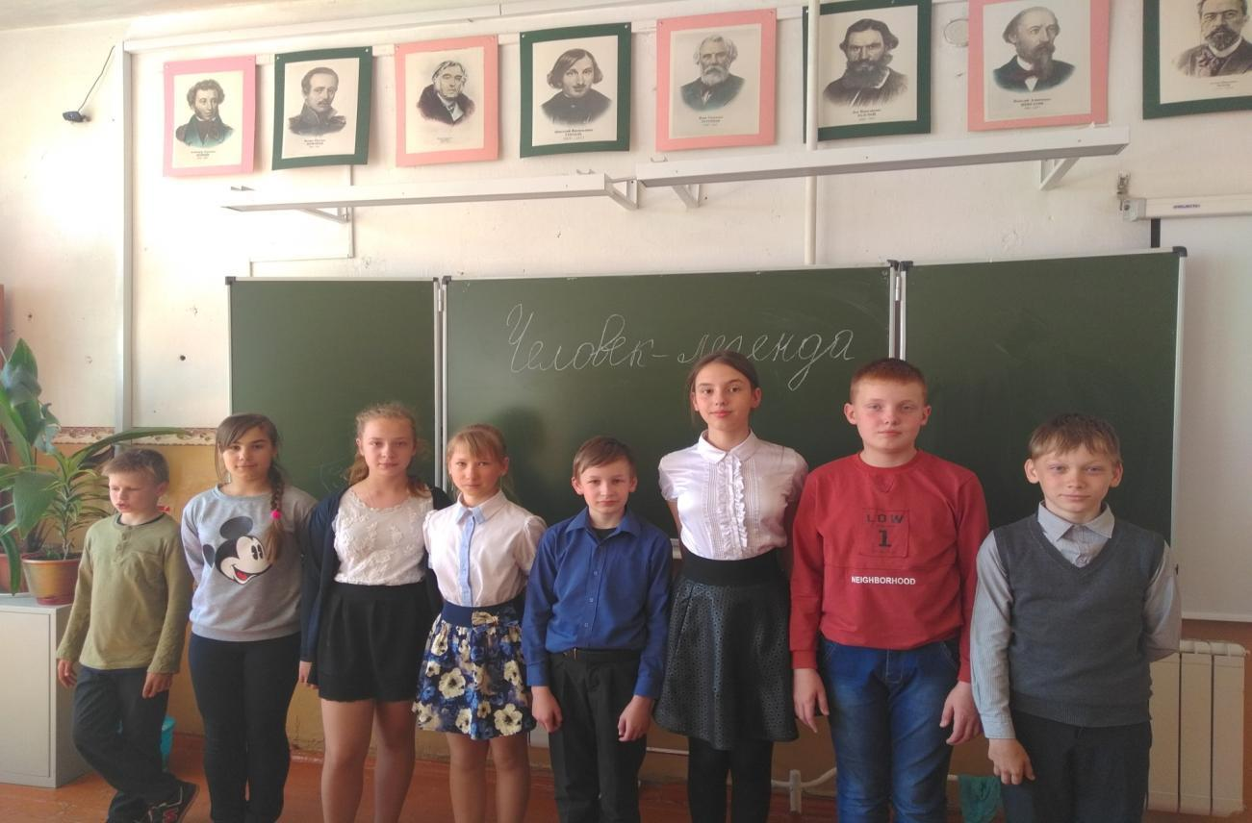
НАША ПРОЕКТНАЯ ГРУППА

Slide 9
ОПРОС
Кто он – Л.М. Доватор?
1) писатель
2) юморист
3) кавалерист
4) ничего не знаю
Волнует ли тебя судьба родного посёлка в общем и школы в частности?
1)да
2)нет
3)я об этом не думаю
1. – 10 %, 2. – 0 %,
3. – 88 %, 4. – 2 %

Slide 10
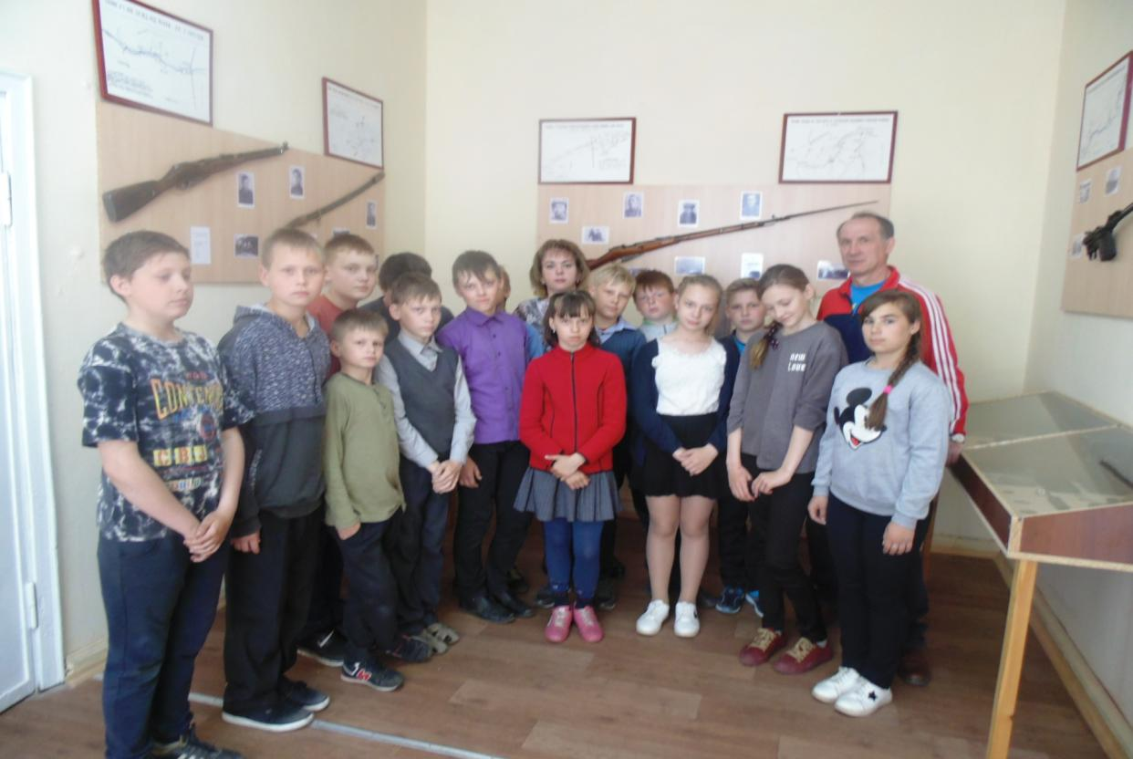
ЭКСКУРСИЯ В ШКОЛЬНЫЙ МУЗЕЙ

Slide 11
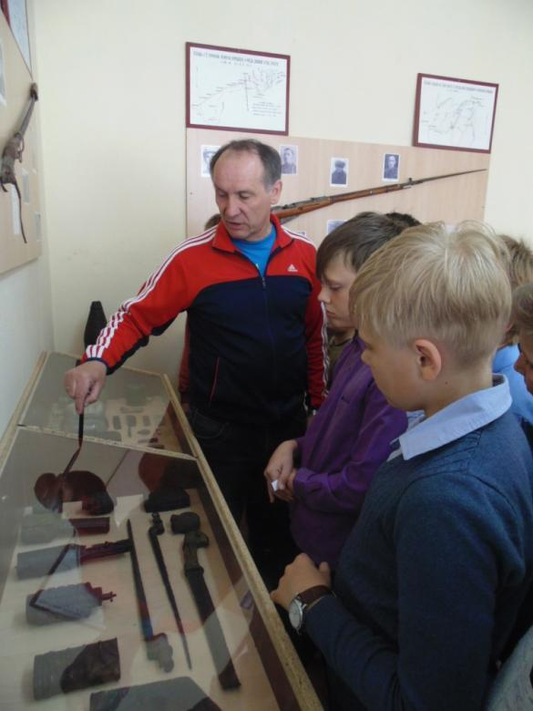
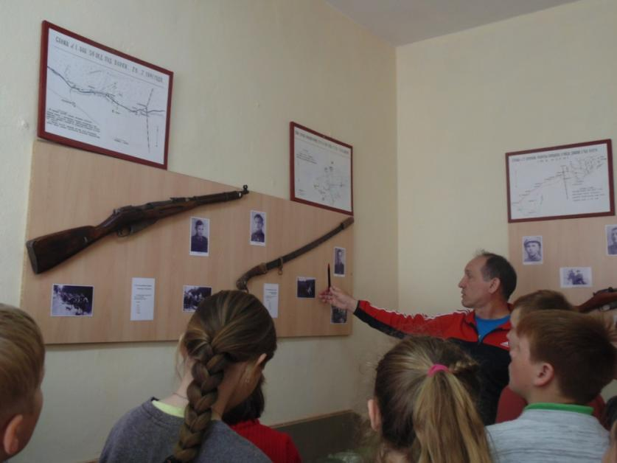
СБОР И АНАЛИЗ ИНФОРМАЦИИ

Slide 12
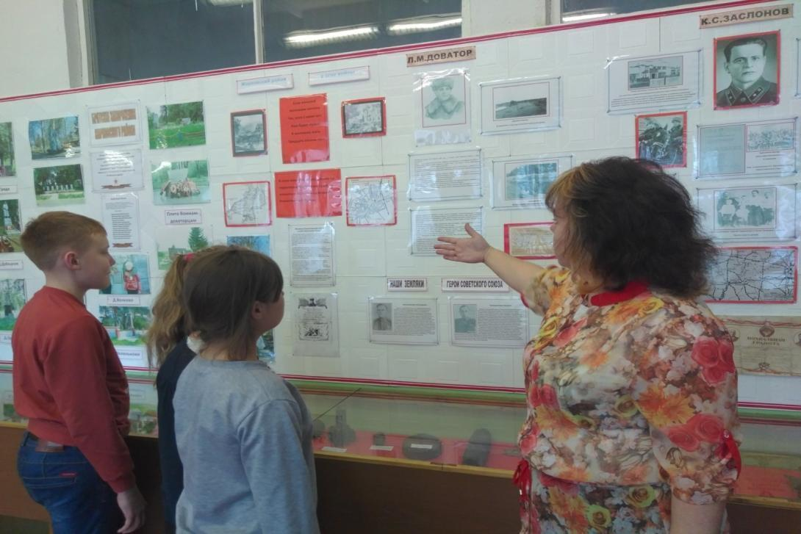
СБОР И АНАЛИЗ ИНФОРМАЦИИ
Зал воинской и трудовой славы
МОУДО «Жарковский Дом детского творчества»

Slide 13
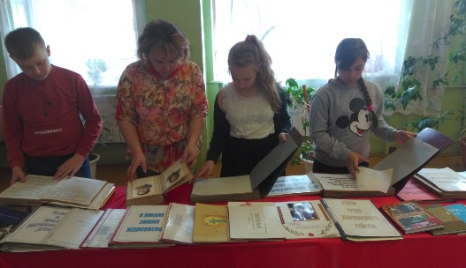
СБОР И АНАЛИЗ ИНФОРМАЦИИ
Зал воинской и трудовой славы
МОУДО «Жарковский Дом детского творчества»

Slide 14
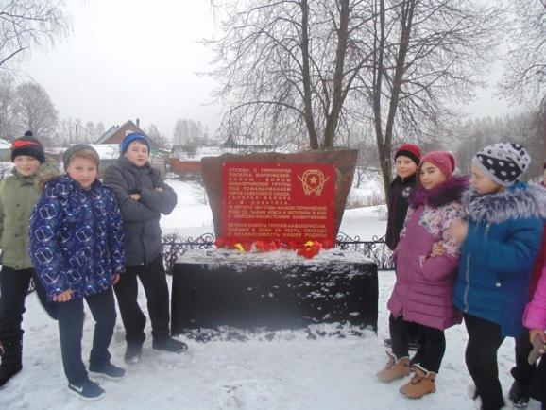
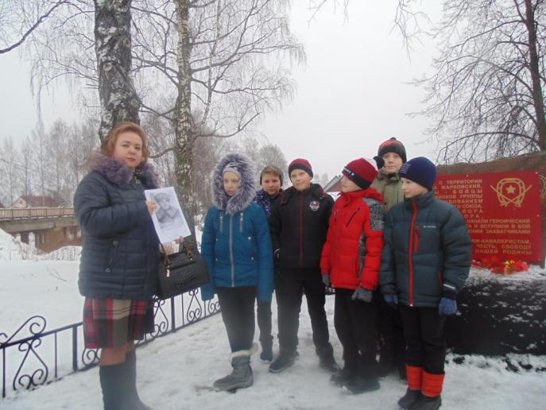
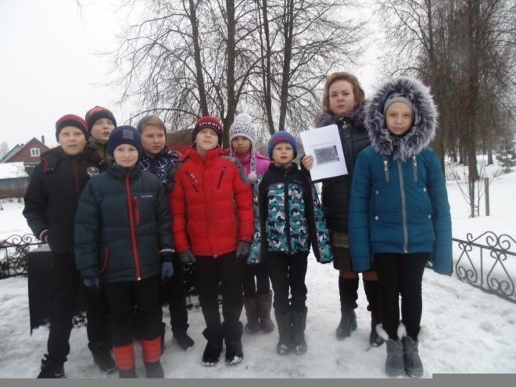
Классный час
«Именем его названа наша школа»
20 февраля 2017 года ( в 114 день рождения Л.М.Доватора)

Slide 15
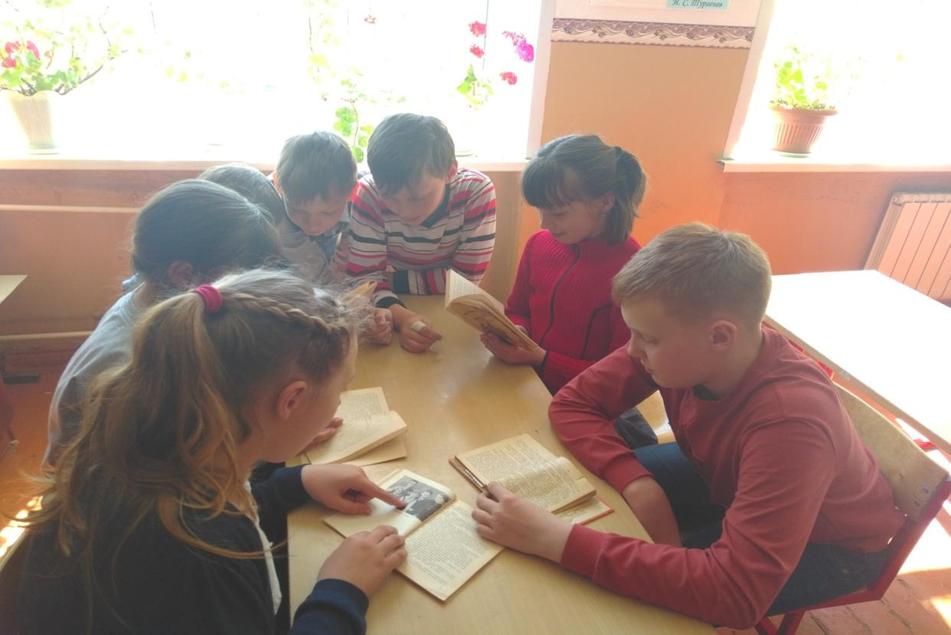
СБОР И АНАЛИЗ ИНФОРМАЦИИ

Slide 16
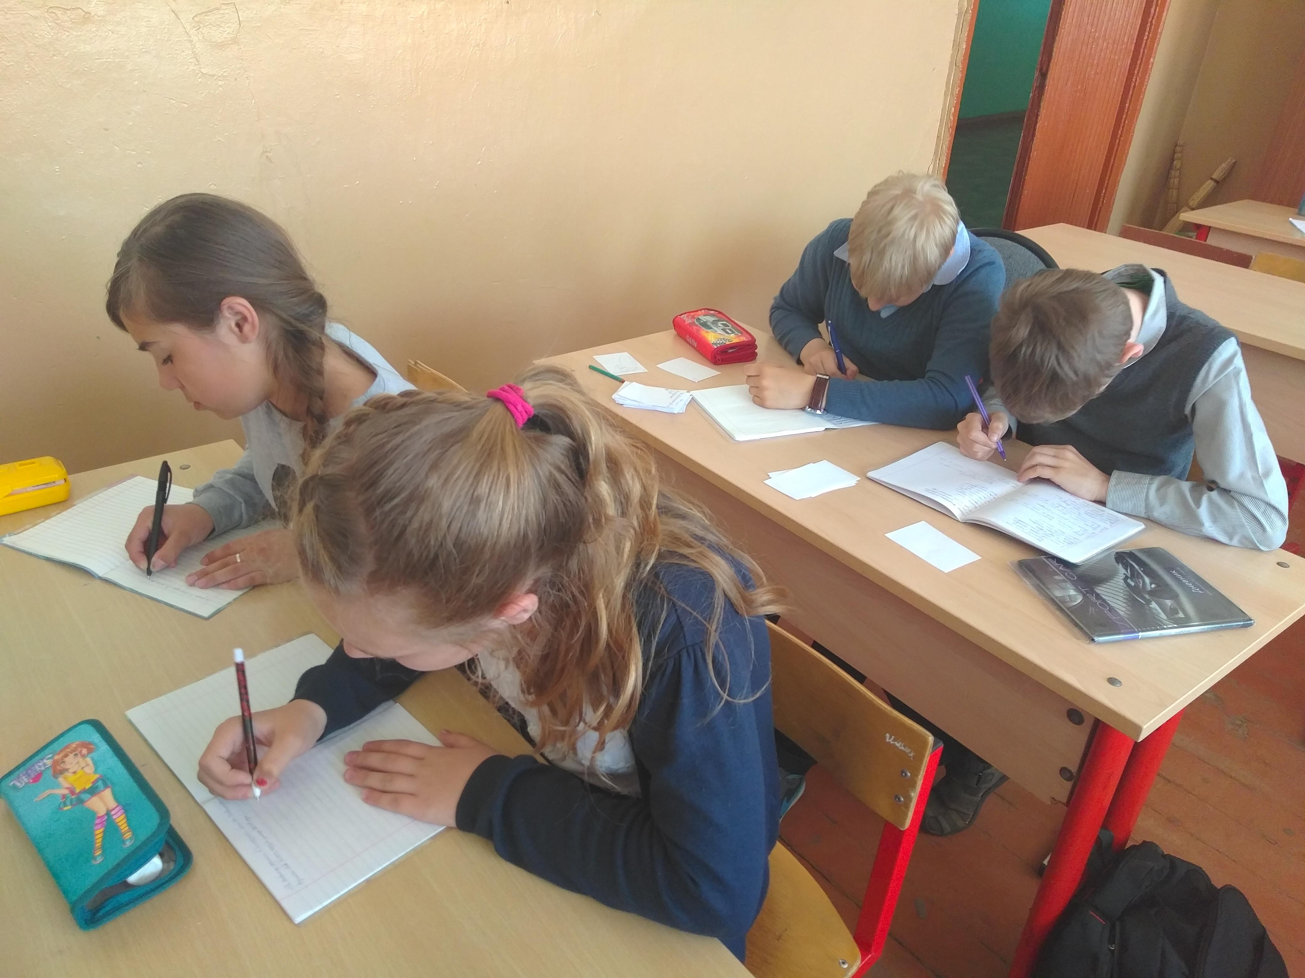
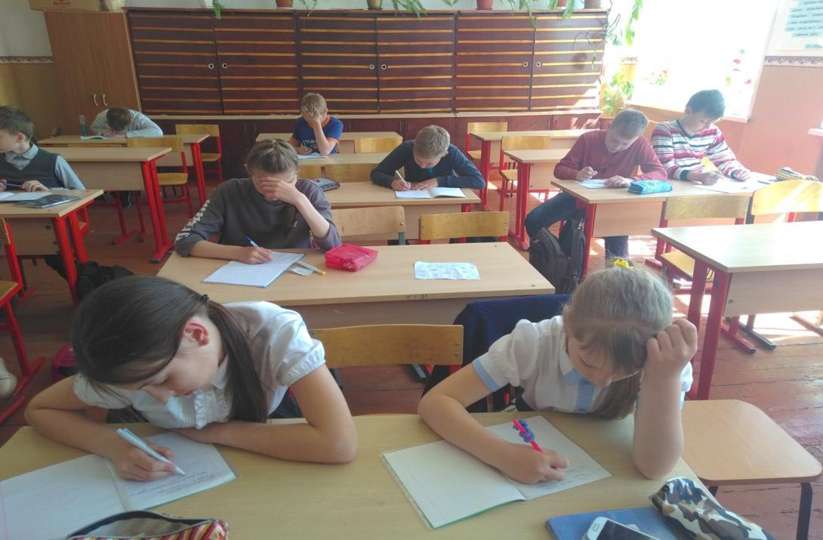
Мини- сочинение «Человек, имя которого носит наша школа».

Slide 17
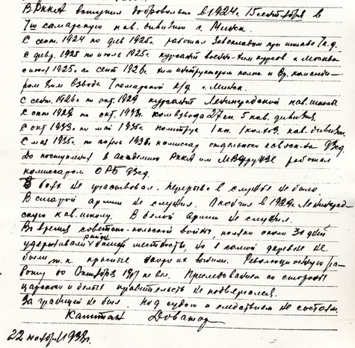
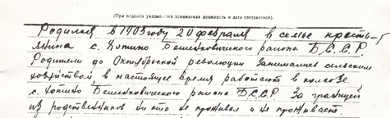
«Я- ДОВАТОР»
Автобиография
Л.М. Доватора

Slide 18
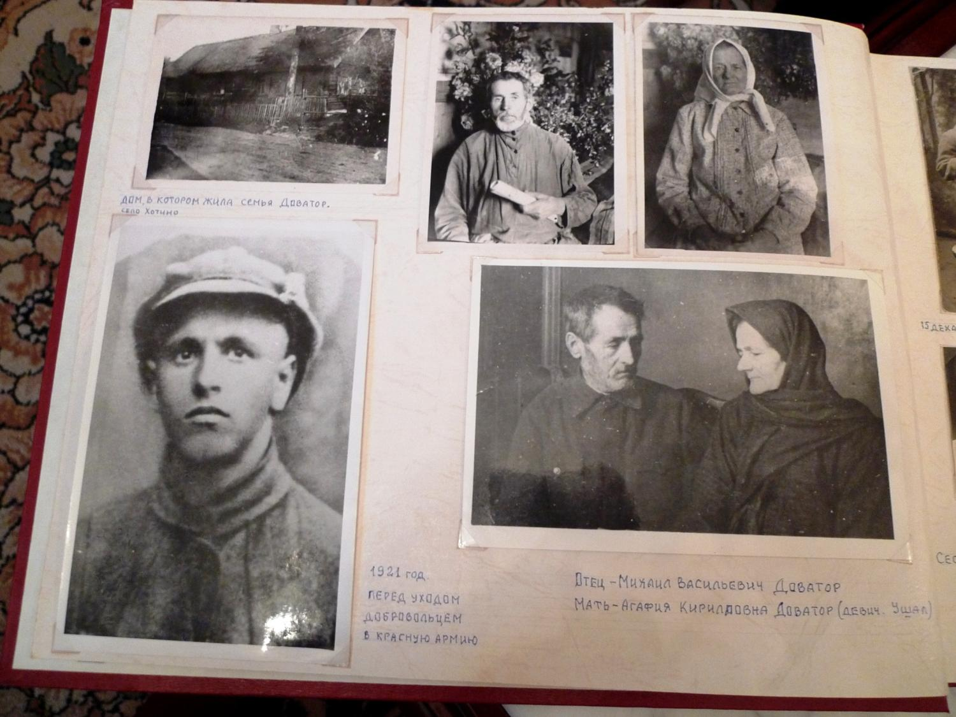

Slide 19
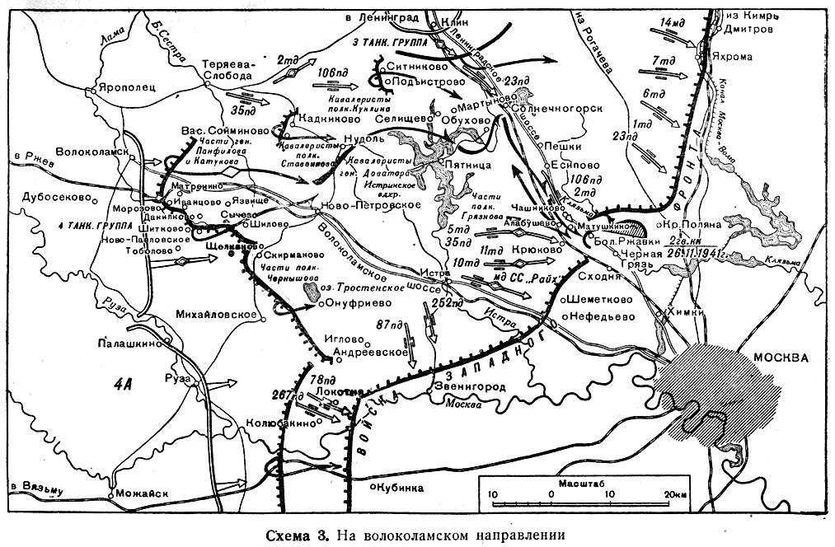

Slide 20
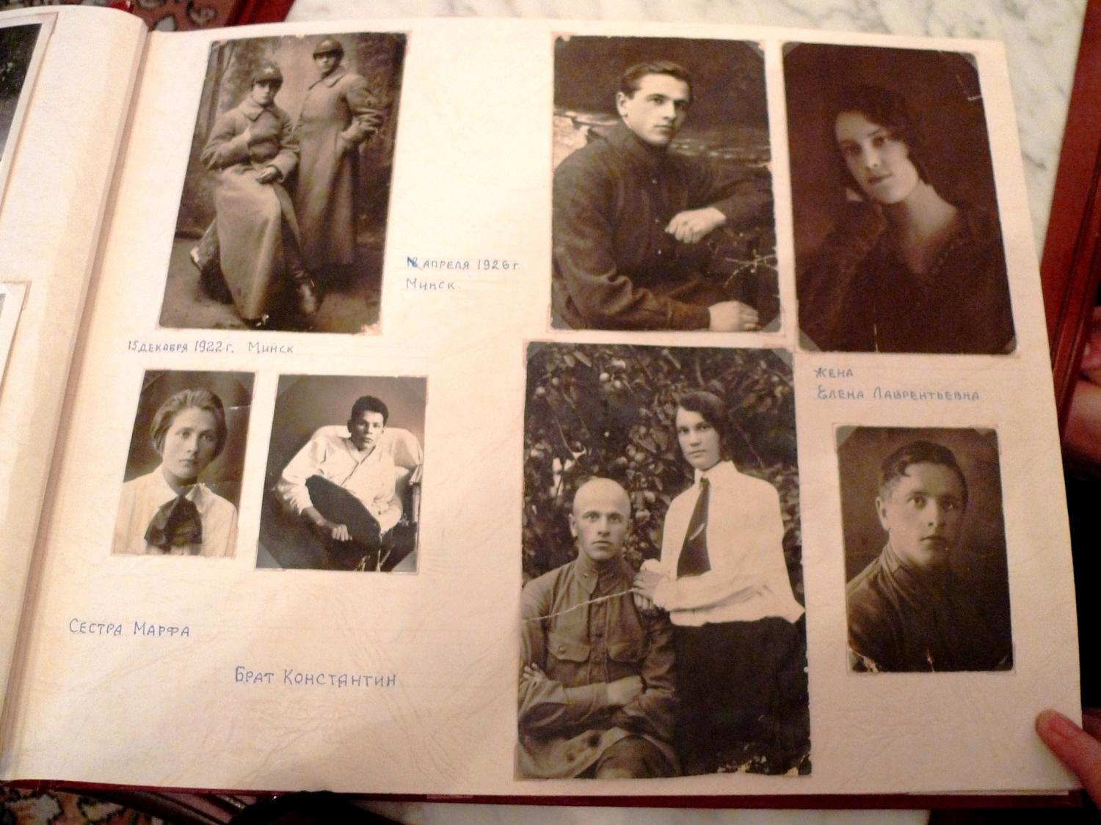

Slide 21
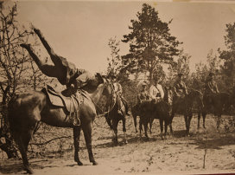
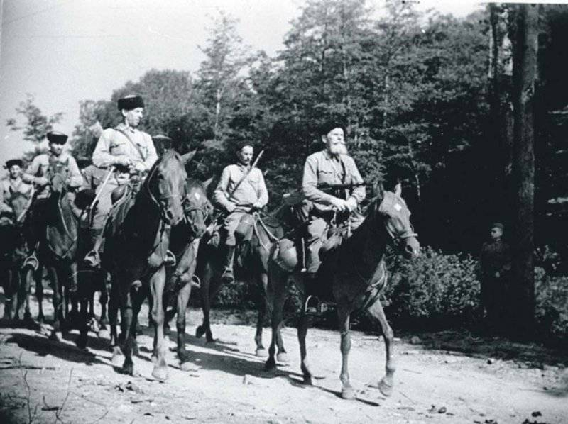
«В атаку конь тебя несет,
В бою нет ближе друга.
От верной смерти он спасет –
Хоть дождь, хоть снег, хоть вьюга.
Туман, Огонь, Индус, Стратег,
Русалка, Ветер, Гладиатор -
Такие клички лошадям
Любил давать Доватор.»

Slide 22
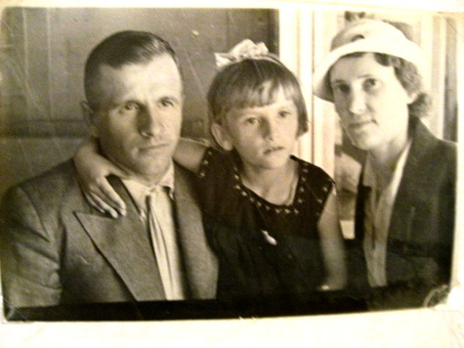
Л.М.Доватор с женой и дочкой Ритой во время экскурсии на теплоходе по каналу Москва-Волга
Лев Доватор с женой и дочерью Ритой

Slide 23
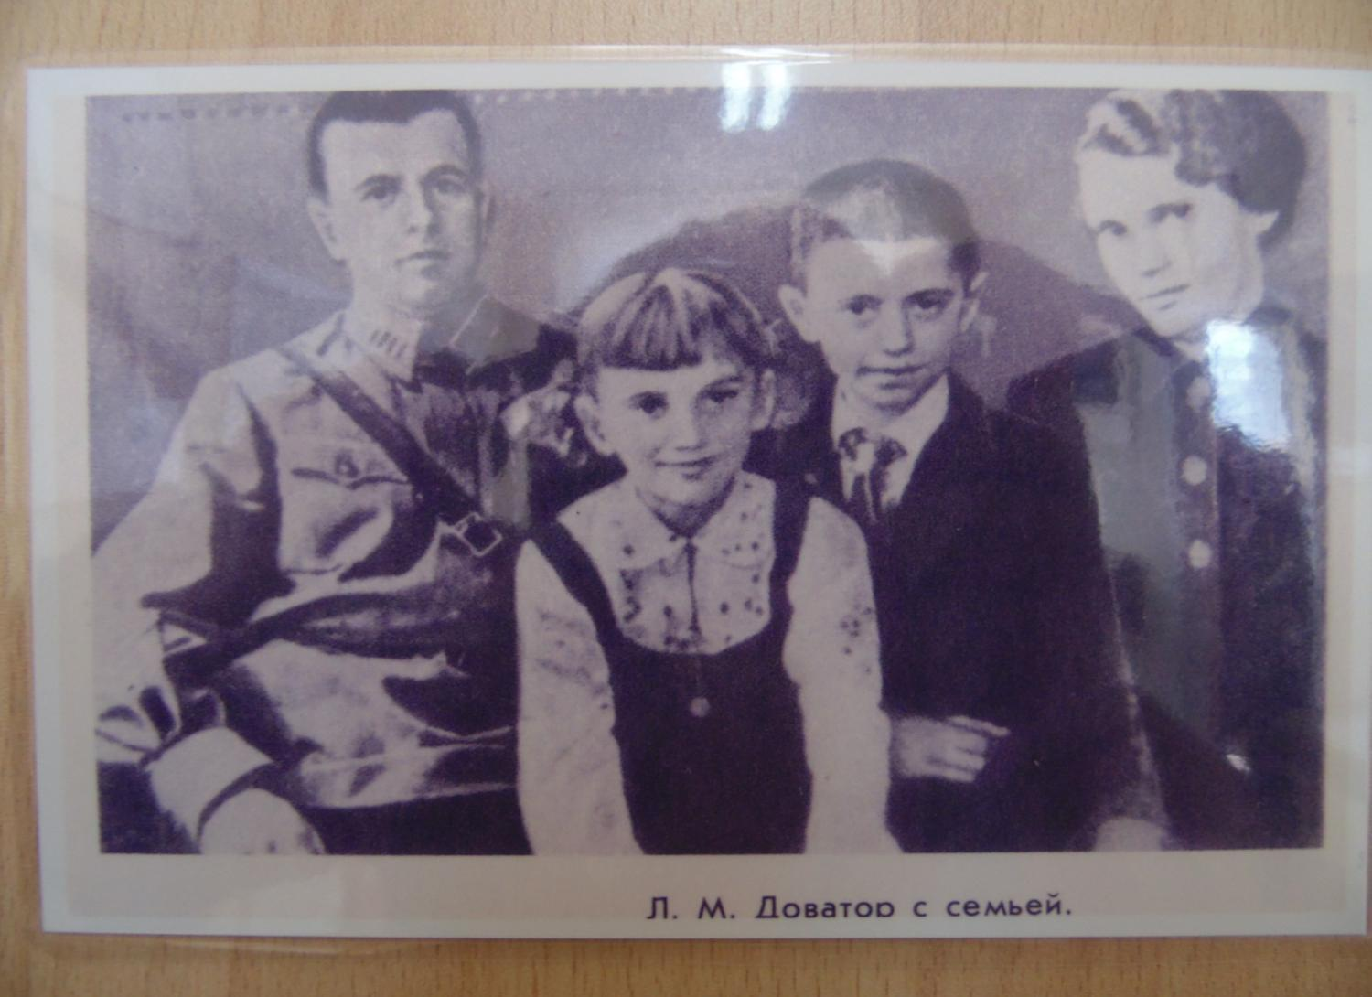

Slide 24
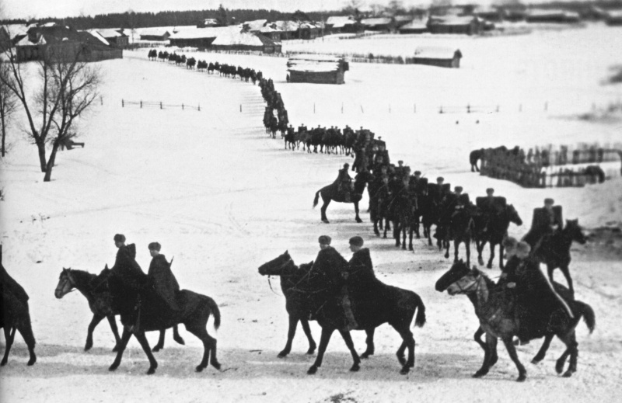
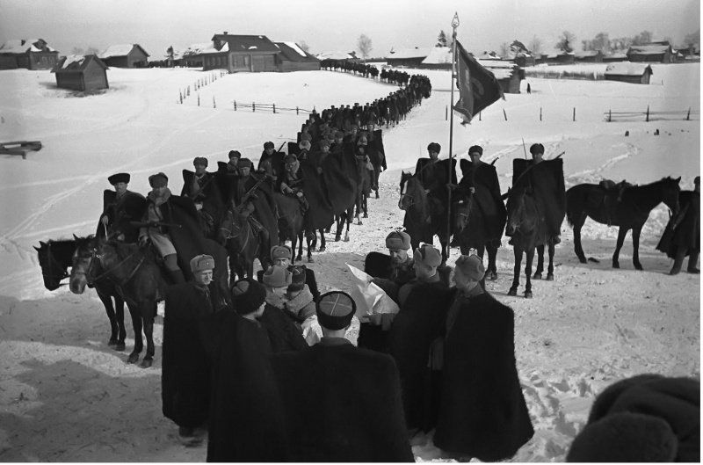
Конница Доватора
ноябрь-декабрь 1941г.

Slide 25
НАГРАДЫ Л.М.ДОВАТОРА
Медаль «Золотая Звезда» (21 декабря 1941г., посмертно)
Два Ордена Ленина (3 ноября 1941 г., 21 декабря 1941 г., посмертно)
Орден Красного Знамени (9 августа 1941 г.)
Орден Красной Звезды (22 февраля 1941 г.)

Slide 26
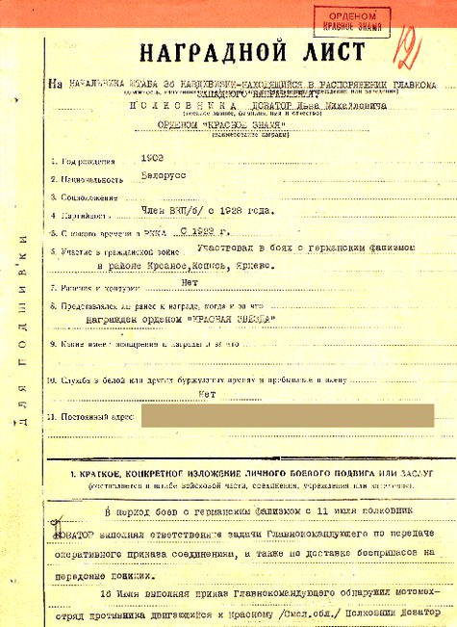

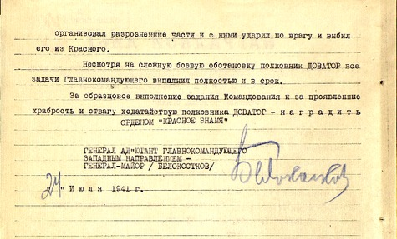

Slide 27
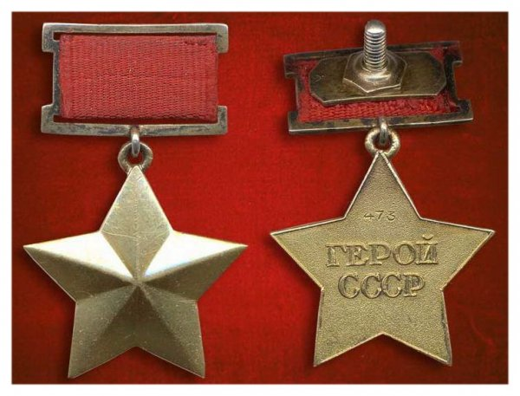
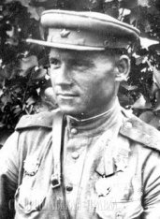

Slide 28
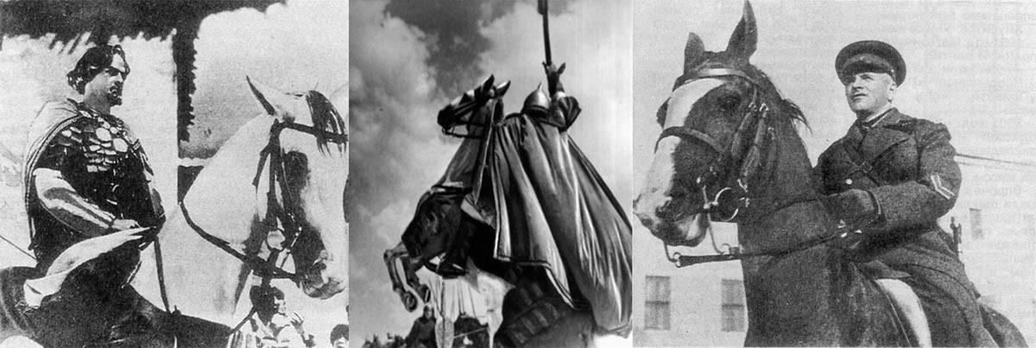
В фильме «Александр Невский»
(снимавшемся в 1938-1939 гг.) Л.М. Доватор
дублировал Н. Черкасова в конных эпизодах

Slide 29
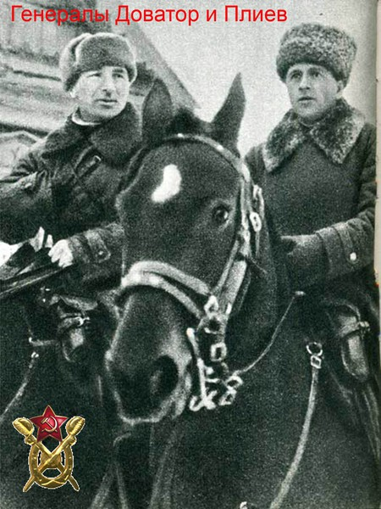
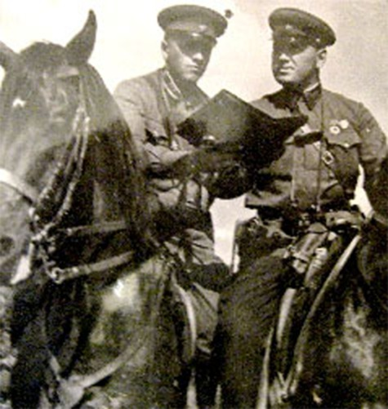
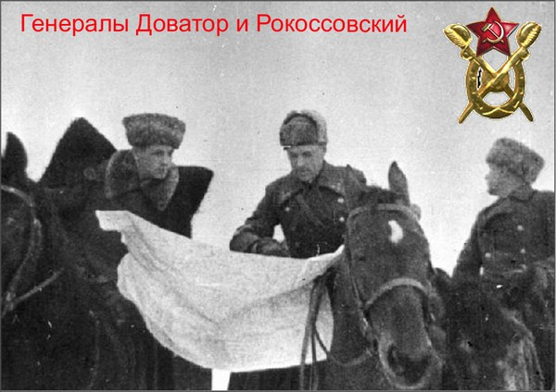
Доватор и Нерченко
(полковой командир)

Slide 30
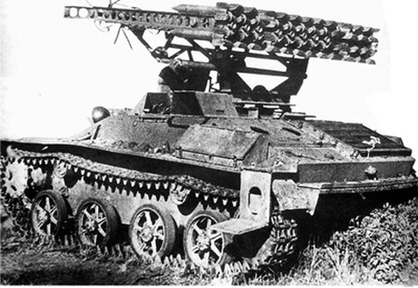
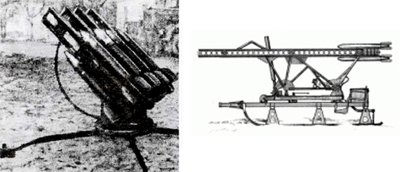
Установка для стрельбы снарядами РС-82 на танке Т-40
Установка для стрельбы снарядами РС-82 на танке Т-40
Установка для стрельбы снарядами РС-82 на танке Т-40
Установка
для стрельбы
снарядами
РС-82
на танке Т-40
Горно-вьючная
(фото),
Справа – на санях
(рисунок)

Slide 31
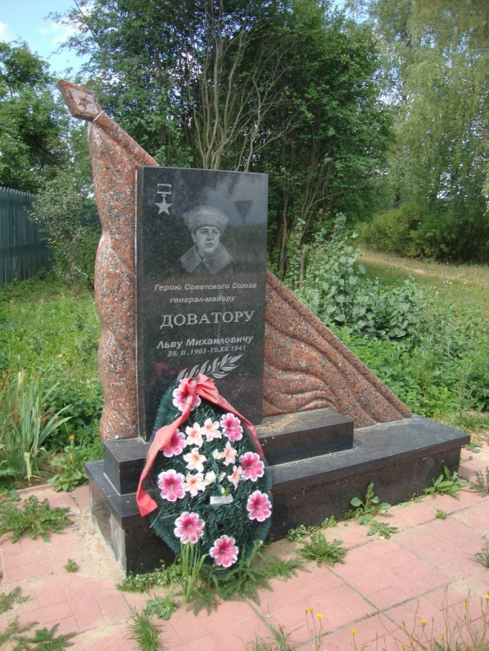
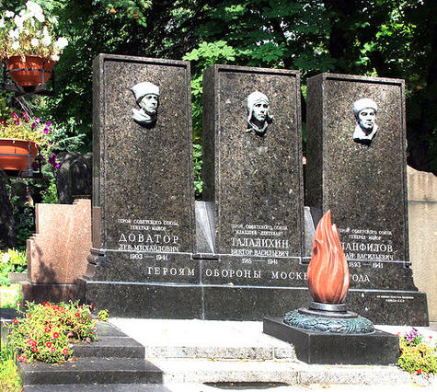
д. Палашкино
Московская область

Slide 32
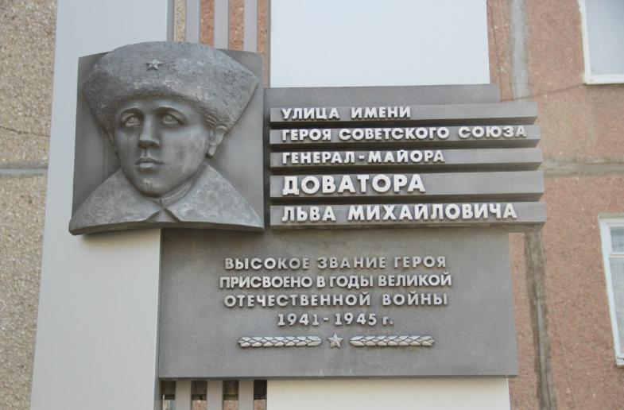
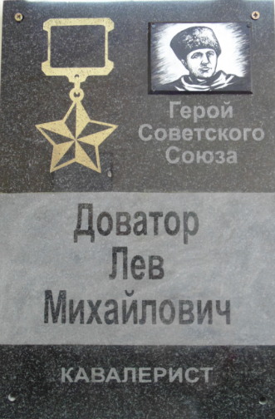
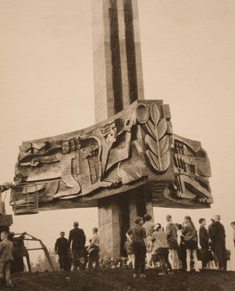
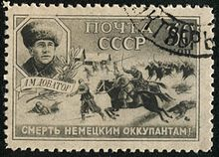

Slide 33
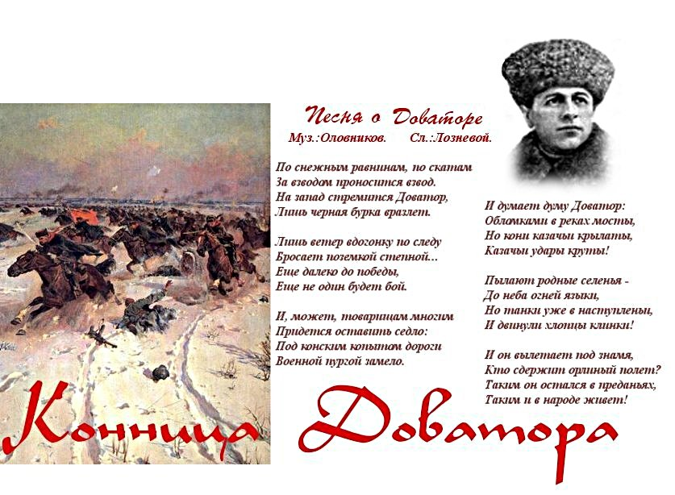
ДОВАТОР В МУЗЫКЕ

Slide 34
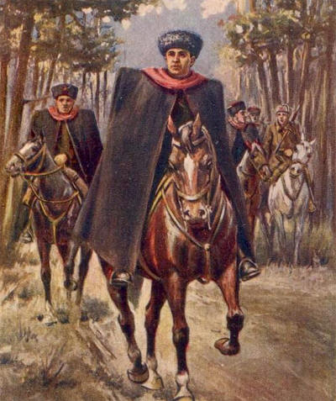
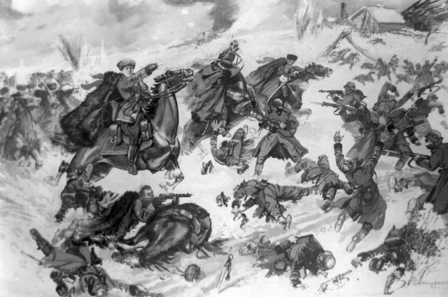
ДОВАТОР
В ХУДОЖЕСТВЕННОМ
ИСКУССТВЕ

Slide 35
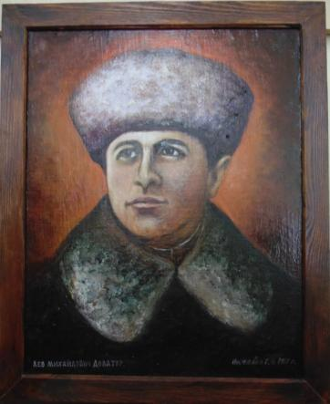
Л.М.Доватор.
Портрет художника Г.Начёвко

Slide 36
ПОСВЯЩЕНИЕ Л.М.ДОВАТОРУ
Болота Жарковские тайну хранят
Боев тех далёкие звуки.
И ветераны ночами не спят
С друзьями своими в разлуке.
Собрал их Доватор под Красное знамя
И конница смело рванула вперёд.
В то лето войны разгоралося пламя:
«Россия родная, мы – твой оплот!»
Натихих болотах бои развернулись
И были жестоки и страшны они.
Редеющих звеньев цепочки сомкнулись:
«Врага беспощадно, ребята, громи!»
То голос Доватора слышен над лесом
И тонущих немцев бессмысленный крик.
Путь из болота был гадам отрезан,
Конницы горстка спешилась вмиг.
На твёрдую землю ступили копыта,
А сколько в болотах осталось друзей.
Папаха Доватора пулей пробита,
И алая кровь проступила на ней.
Поймав на себе осторожные взгляды,
Он крикнул: «Не время нам раны латать,
Пока по земле нашей ползают гады.
Об отдыхе, братцы, не будем мечтать».
Вдоль Межи, дорожную пыль поднимая,
Под грохот орудий и канонад
К Каракову конница мчится лихая:
«Только вперёд и ни шагу назад!»
И минуло время, бои отгремели,
Доватор погиб под Москвой,
Но нас защитить они всё же успели
И их имена не забыть нам с тобой.
К. БУРЫКИН
Пос. Жарковский
«Жарковский Вестник»
25 мая 2000 года

Slide 37
Итоги исследовательской работы
1. В результате данной исследовательской работы, мы открыли для себя много нового о герое Советского Союза, чьё имя носит наша школа
2. Приобрели опыт исследовательской работы.
3. Результаты проделанной работы зафиксировали в брошюре

Slide 38
Заключение
Если каждый житель посёлка Жарковский с детских лет будет интересоваться и знать историю своего посёлка, историю своей улицы, историю своей школы, то он будет передавать эту информацию из поколения в поколение.
Нельзя вернуть погибших на фронте и в тылу, нельзя залечить раны в душе ветеранов, но увековечить память об этих героях можно – в названиях школ, улиц, пароходов и т.д.

Slide 39
ЛИТЕРАТУРА
Абызов В. И. Доватор.- М.: Политиздат, 1988.- 110с.: ил.- (Герои Советской Родины).
Каменский Ю.И. Жизнь короткая, а слва долгая. – М.: Моск.рабочий, 1983.- 112 с., ил.- (Богатыри)
Г. А. Толокольников. Человек легенды. –М.: Знание, 1966.- 120 с., ил.
А.В.Софронов. Всё было на войне. – Ростов-на-Дону, 1972.- 190 с.
В. Христофоров. Пути боевой славы. – М.: Моск.рабочий, 1971.- 216 с., ил.-

Slide 40

спасибо за внимание!

